Slide 1
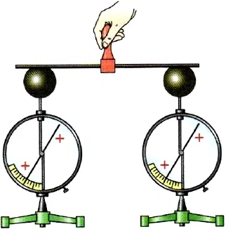
F I Z I K A
8- sinf
MAVZU: ELEKTR TOKI HAQIDA TUSHUNCHA

Slide 2
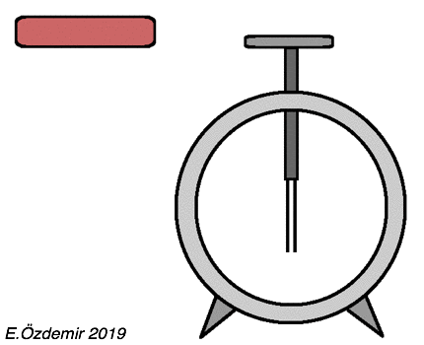
MUSTAHKAMLASH
1-Savol: Agar elektroskopning sharchasiga zaryadlangan jism tekkizilsa yaproqlari nega ochiladi?

Slide 3
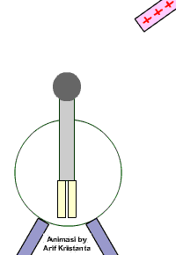
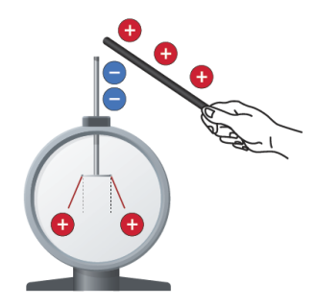
MUSTAHKAMLASH
Javob: Bunda elektroskop yaproqlarining ikkalasi ham bir xil zaryadlanib qoladi va natijada bir xil ishorali zaryadlar bir biridan qochadi.

Slide 4
MUSTAHKAMLASH
2-Savol: Nima uchun zaryadlangan jismlarni oddiy ipga emas, balki shoyi ipga olishni tavsiya qiladilar? Nima deb o‘ylaysiz?

Slide 5
MUSTAHKAMLASH
Javob: Chunki shoyi juda yaxshi izolyator (elektr zaryadini juda yomon o‘tkazadi) hisoblanadi va bundan tashqari suvni shimimaydi.

Slide 6
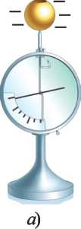
MUSTAHKAMLASH
3-Savol: Elektroskopning shariga barmog‘imizni tegizsak u tezda zaryadsizlanib qolishiga sabab nima?

Slide 7
MUSTAHKAMLASH
Javob: Inson tanasi yaxshi o‘tkazgich hisoblanadi. Agar qo‘limizni elektroskop shariga tegizsak zaryadlar tanamizga o‘tib qoladi.

Slide 8
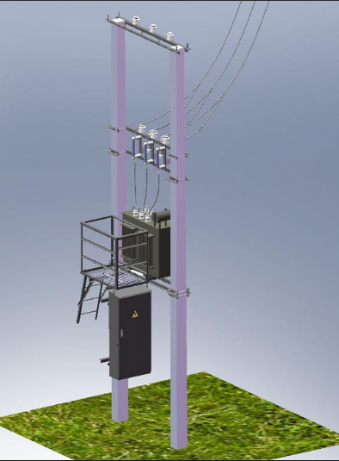
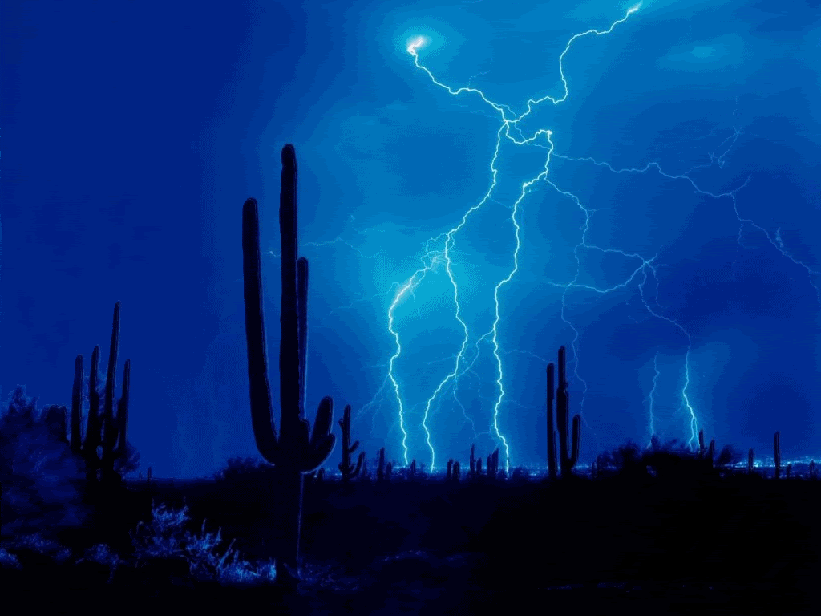
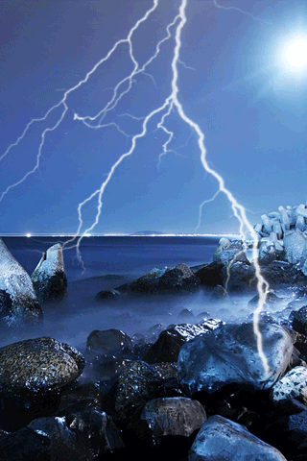
MUSTAHKAMLASH
4-Savol: Nima uchun chaqmoq qaytargichning pastgi uchi yerning chuqurroq, doimo nam bo‘lgan qismigacha tushiriladi?

Slide 9
MUSTAHKAMLASH
Javob: Yig‘ilgan zaryadlarni yerning chuqurroq, yaxshi o‘tkazuvchi bo‘lgan nam qismigacha yetib borishini ta’minlash uchun.

Slide 10
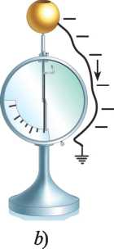
T A J R I B A

Slide 11
ZARYADLI ZARRALARNING TARTIBLI HARAKATI
Zaryadli zarralarning tartibli harakati, ya’ni oqimi elektr toki deb ataladi.
“Tok” ruscha “поток” so‘zidan olingan bo‘lib, “oqim” degan ma’noni bildiradi.

Slide 12
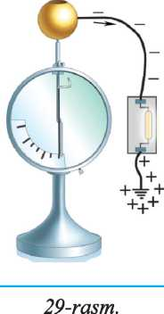
T A J R I B A
Agar o‘tkazgichning ikkinchi uchini elektrometrning zaryadlangan sharchasiga tekkizsak, elektrometrning ko‘rsatkichi nolga tushishi bilan bir vaqtda neon lampochka ham bir zumda yonib-o‘chadi.

Slide 13
T A J R I B A
Demak, haqiqatan ham, o‘tkazgichda zaryadli zarralar bir tomonga tartibli harakat qiladi, ya’ni oqadi va o‘tkazgichda elektr toki hosil bo‘ladi.

Slide 14
TOK HOSIL BO‘LISHIDA ELEKTR MAYDON O‘RNI
Bu maydon ta’sirida sharchadagi elektronlar yer tomon tartibli harakat qiladi va o‘tkazgichda qisqa muddatli tok hosil bo‘ladi.
Bundan ma’lumki, zaryadli zarralarning harakat qilishiga sabab, o‘tkazgichda elektr maydonning mavjudligidir.

Slide 17
TOK HOSIL BO‘LISHIDA ELEKTR MAYDON O‘RNI
O‘tkazgichda elektr toki vujudga kelishi uchun elektr maydon mavjud bo‘lishi kerak.

Slide 18
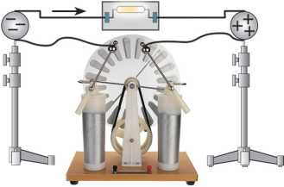
TOK HOSIL BO‘LISHIDA ELEKTR MAYDON O‘RNI
O‘tkazgichda qanday qilib uzoqroq vaqt davom etadigan elektr tokini hosil qilish mumkin?

Slide 19
T A J R I B A

Slide 20
ELEKTR TOKINING TA’SIRLARI
O‘tkazgichdan o‘tayotgan elektr tokini yoki zaryadli zarralarning tartibli harakatini bevosita kuzata olmaymiz. Ammo elektr tokining mavjudligi tufayli yuz beradigan ta’sirlarni ko‘rish va sezish mumkin.

Slide 21
BULAR:
O‘tkazgichdan elektr toki o‘tganda o‘tkazgich qiziydi (ammo o‘tao‘tkazgichlar qizimaydi).
Eletrolitdan elektr toki o‘tganda uning kimyoviy tarkibi o‘zgaradi.
O‘tkazgichdan elektr toki o‘tganda o‘tkazgichning atrofida magnit maydonni hosil qiladi.

Slide 22
Mustaqil bajarish uchun topshiriqlar:
Mavzu oxiridagi savollarga javob yozing.
Ikkita elektron orasidagi ta’sir kuchi ularning bir-birlarini gravitatsion tortishish kuchlaridan necha marta kuchli?

